Slide 1
Состав слова

Slide 2
Подберите и вставьте корни слов
ПОД_______ОВИК ПО_________ КА ПЕРЕ_____ИЦА ПОД_______НИК ПЕРЕ_____ЧИК ПОД______КА ПЕРЕ_____ОК | корни:
ЛЕС
ГОВОР
ПИС
СКАЗ
НОС
БЕРЁЗ
ОКОН

Slide 3
Приставки
Приставки встали перед корнем,
Приставок много, вceх не счeсть,
Но cреди них такие есть,
Что не назватъ никак нельзя,
Приставки ПРИ и ПРЕ, и ОТ,
ЗА, С, В, ПЕРЕ, ПРО и ПОД.
Ведущее их назначенье
Указывать действиям направленье.

Slide 4
Распределите слова в два столбика:приколол, примёрз, пришил, проколол, прибил, прошил, прилез, пролез, промёрз, пробил.
КРЕПКО
НАСКВО3Ь

Slide 5
КРЕПКО
НАСКВО3Ь
промёрз
прошил
проколол
пролез
пробил
примёрз
пришил
приколол
прилез
прибил

Slide 6
Суффиксы
У суффиксов важное есть назначенье,
Они изменяют в словах их значенье,
Любые суффиксы возьмем,
И место в слове им найдем.

Slide 7
Образуй существительные
с помощью суффикса – К-
посадить деревья -
рубить лес -
побелить стены -
подкормить посевы –
сушить сено –
засолить огурцы –
обработать огород -
посадка
рубка
побелка
подкормка
сушка
засолка
обработка

Slide 8
Собери слова
ГРУЗ
ВАГОН
ЛЁТ
ИЗБ
БЕЛ
ПЕРЕ
ИЗБ
УШК
ЫЙ
ЧИК
ЧИК
А
А
Н
ЫЙ

Slide 9
Собери слова
ГРУЗ
ЧИК
ПЕРЕ
ЛЁТ
Н
ЫЙ
ВАГОН
ЧИК
ИЗБ
УШК
А
ИЗБ
А
БЕЛ
ЫЙ

Slide 10
Составь слово

Slide 11
Приставка в слове ПОДМЕТАТЬ, Корень, как у слова КОВАТЬ Окончание в слове СОВА Что это, такое ...
подкова

Slide 12
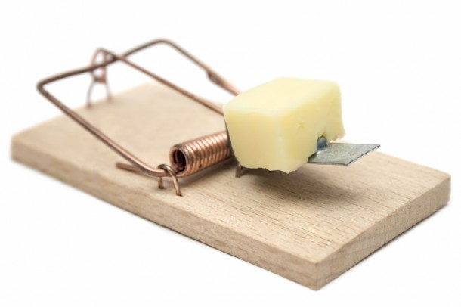
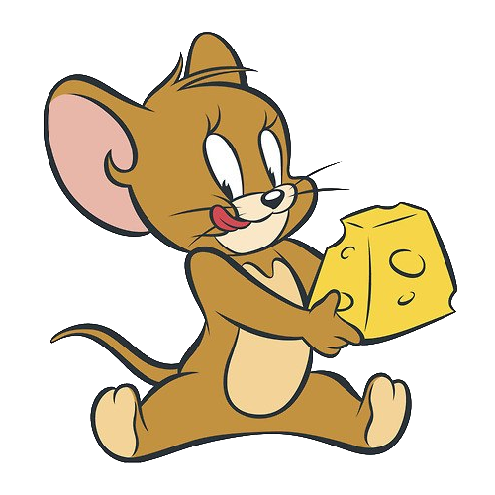
Корень возьмите у слова МАНИТЬ Окончание у слова ДОЧКА Суффикс у слова КНИЖКА, Приставку возьмите у слова ПРИВЕЗТИ. ЧTO получилось?
приманка

Slide 13
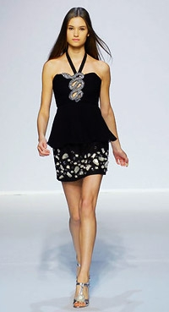
Приставка спряталась в слове ПОКОРМИТЬ Корень такой же, как в cловe ХОДОК. Суффикс сходный тому, что в слове ГЛАЗКИ, А окончание, как в слове БЕЗВКУСИЦА. Назови слово.
походка

